Slide 1


Öffentliche Finanzen
und
Außenwirtschaft
Wilhelmshaven
Diese Vorlesung wird in Bild
und Ton des
Dozenten
mitgeschnitten
und anschließend online zur
Verfügung gestellt
Prof. Dr. Bernhard Köster
Jade-Hochschule Wilhelmshaven
http://www.bernhardkoester.de/vorlesungen/inhalt.html

Slide 2


Internationale Handelsverflechtungen im weltweiten Vergleich
nachrichtlich
Quelle: World Bank, eigene Berechnungen
Offenheitsgrad: Summe aus Exporten und Importen in Relation zum Bruttoinlandsprodukt

Slide 3
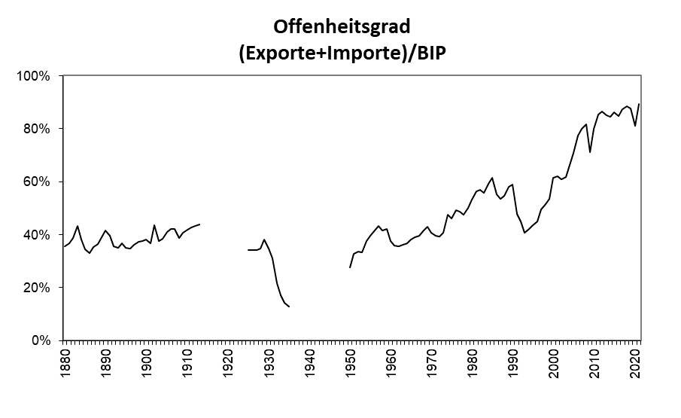
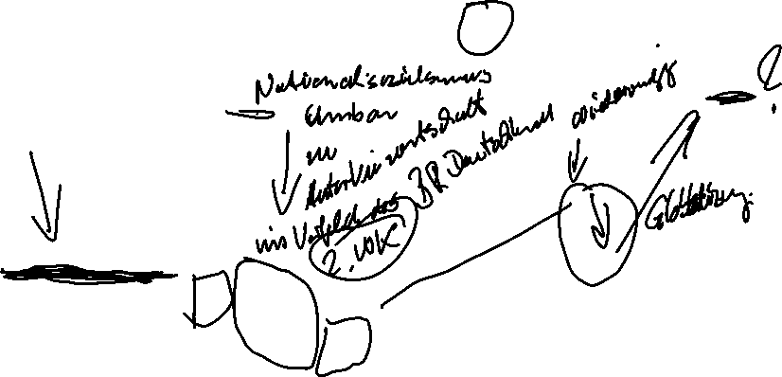
Deutschland
Quelle: Hoffman, destatis, eigene Berechnungen

Slide 4
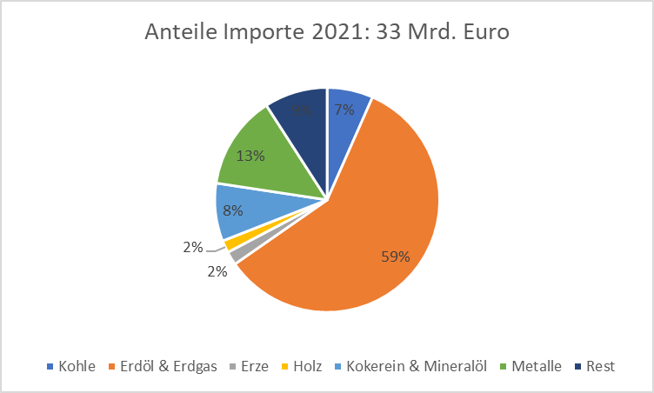

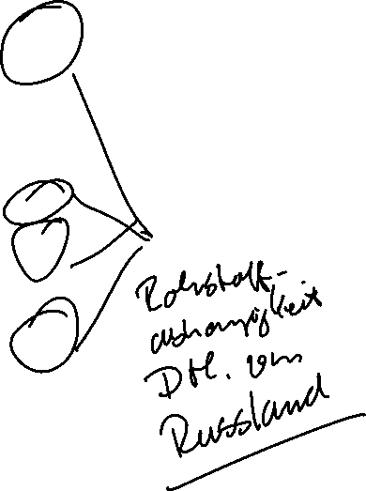
Importverflechtung Deutschland – Russland 2021
Quelle: Destatis
Anteile relativ zu den Gesamtimporten

Slide 5
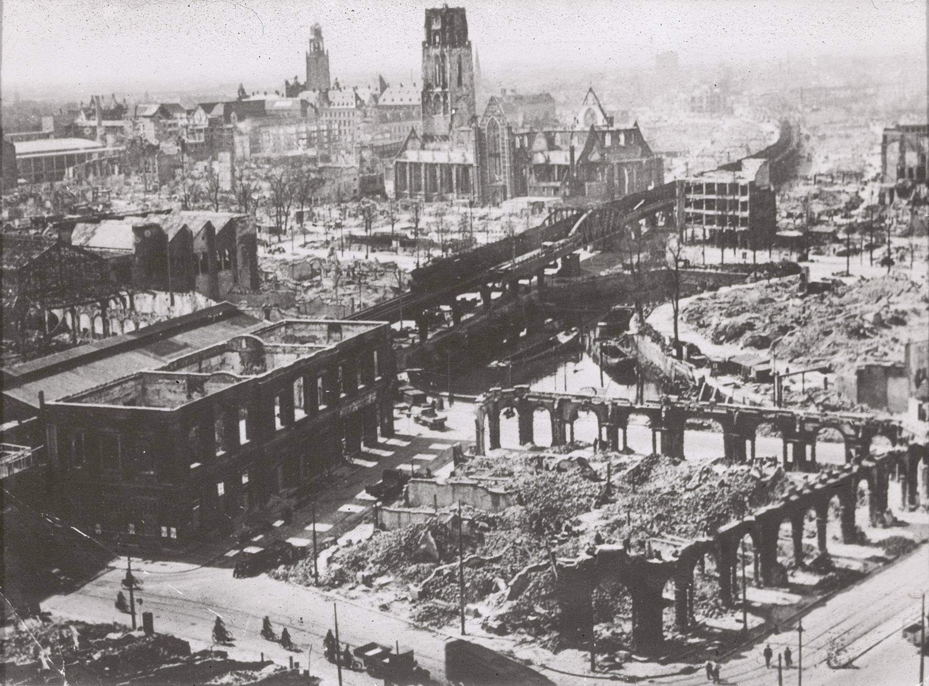
Wo kommen wir her?
Rijksdienst voor het Cultureel Erfgoed
Rotterdam (1940)

Slide 6
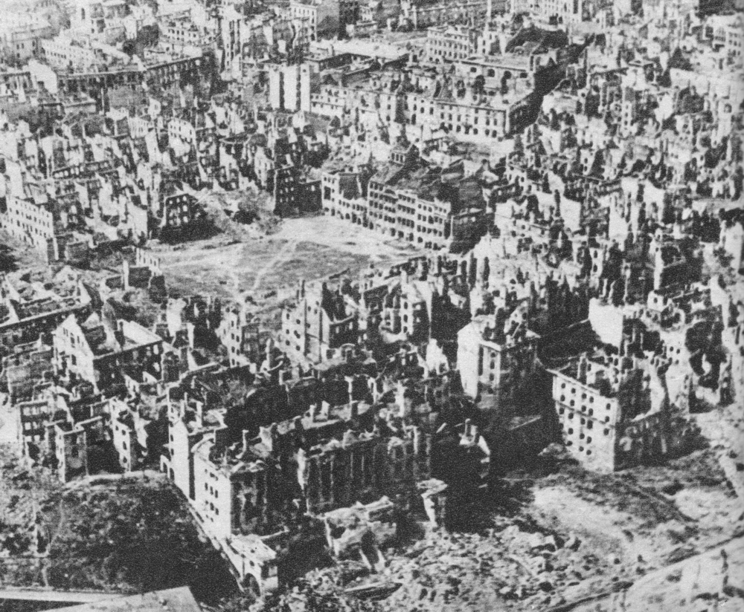
Wo kommen wir her?
Warschau Januar 1945
Stanisław Jankowski, Adolf Ciborowski "Warszawa 1945 i dziś" Wydawnictwo Interpress, Warszawa, 1971, page 66

Slide 7
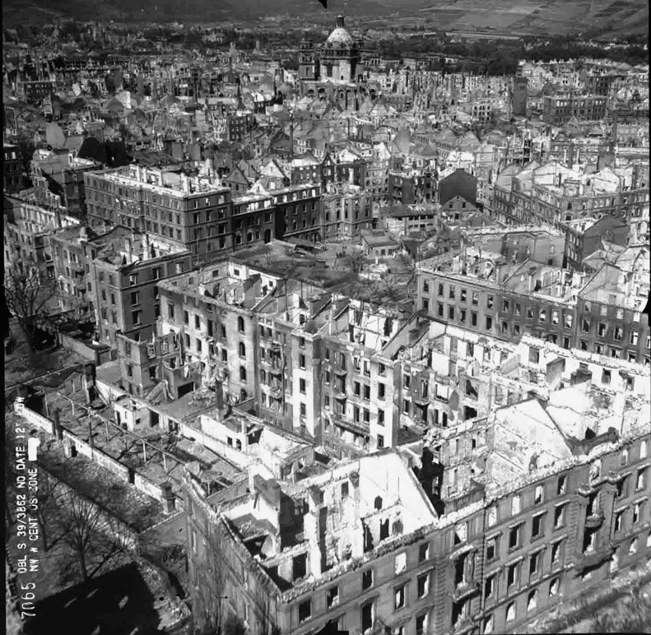
Wo kommen wir her?
Würzburg 4. Nov 1945
www.luftbilddatenbank.de

Slide 8
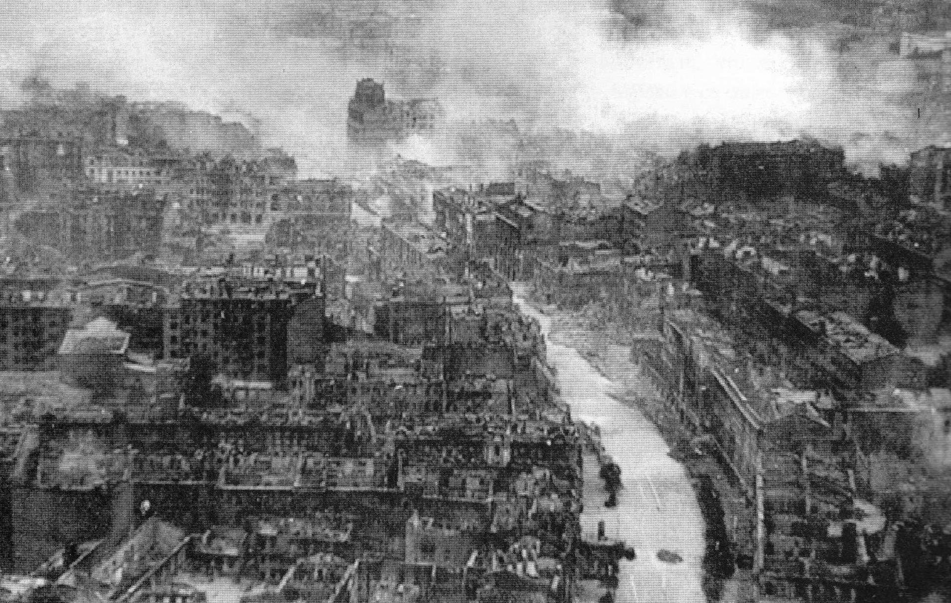
Wo kommen wir her?
Anisimov, Aleksandr (2002) Kyiv and Kyivans, Kurch ISBN 9669612012
Kiew, September 1941

Slide 9

Pläne für eine Nachkriegsordnung in Europa
Morgenthauplan, 1944
Übernahme des Kommunismus
Marshallplan -> Verfolgung einer (West) europäischen Integration
Das Durchsetzen von 3. war Ende des
Zweiten Weltkriegs bei Weitem nicht klar!

Slide 10
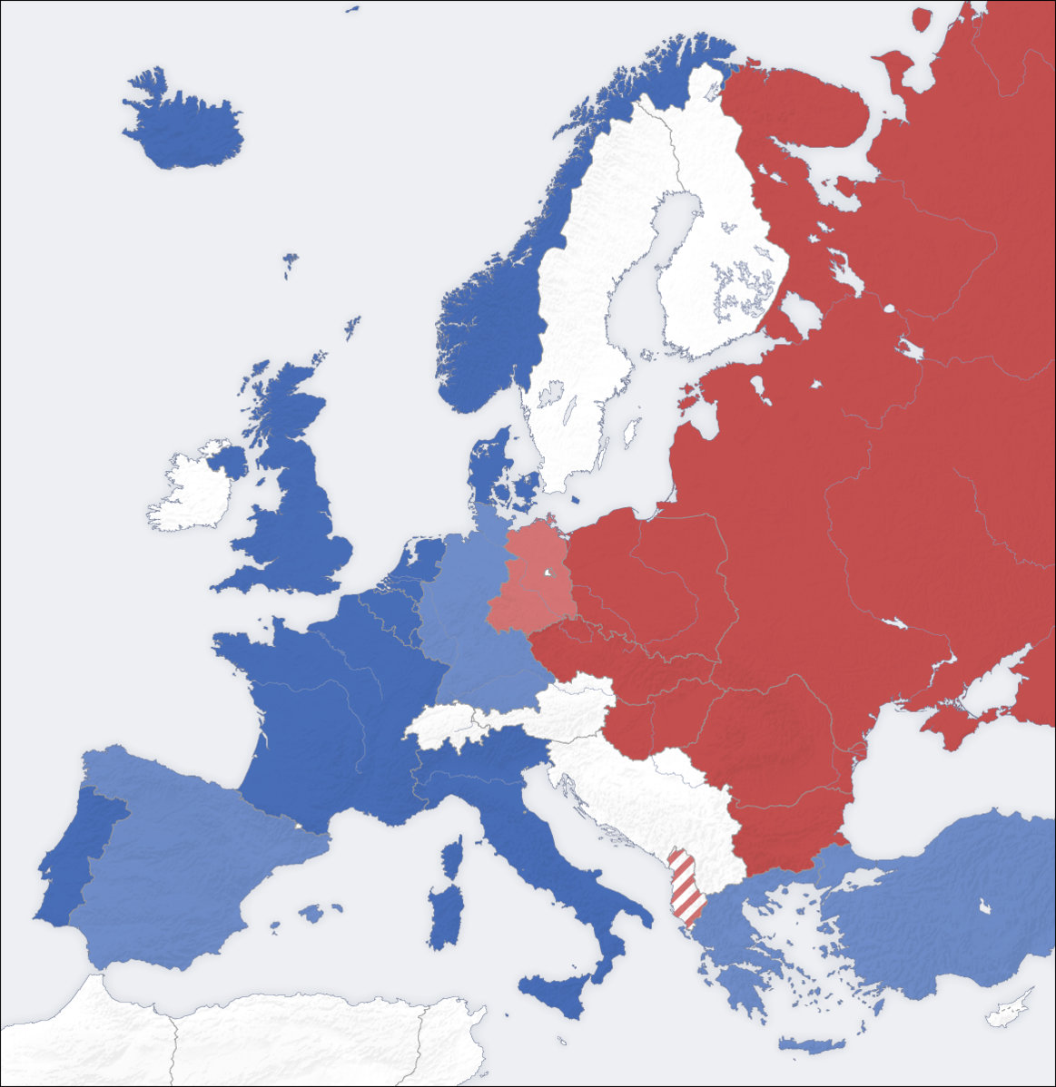





Warschauer Pakt vs NATO
Gründung Warschauer Pakt
1955
Gründung der Nato
1948
Frankreich
Italien
Niederlande
Belgien
Luxemburg
Norwegen
Dänemark
Island
UK
Kanada
USA
Aufstand
CSSR 1968
Albanien
Polen 1980
Rumänien
Bulgarien
Ungarn 1956
DDR 1953
Sowjetunion
1955
1982
1952
1952

Slide 11
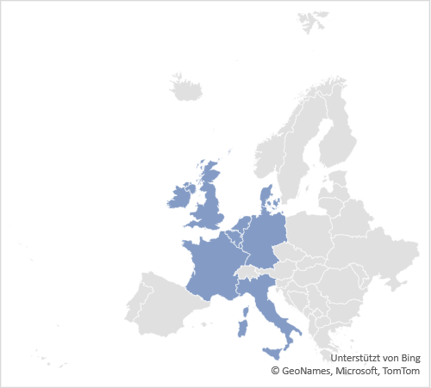
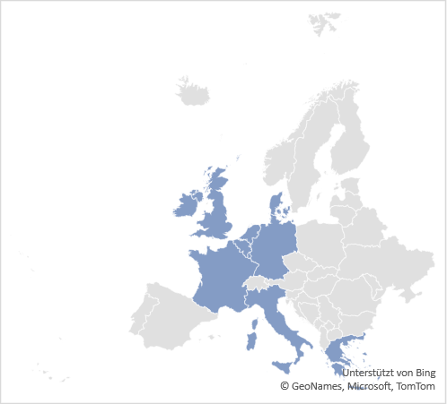
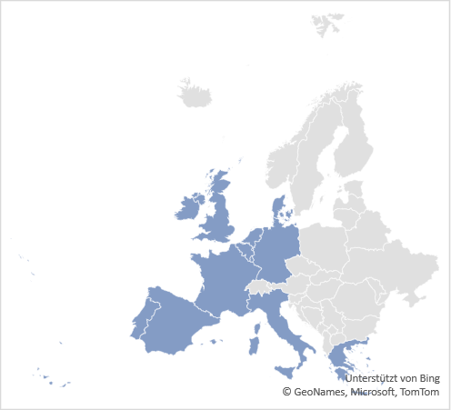
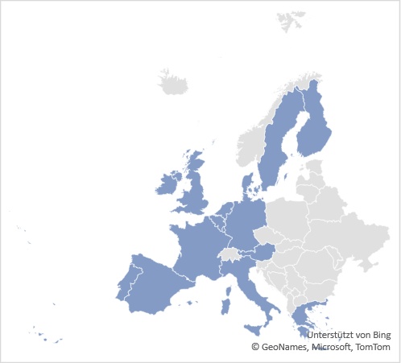
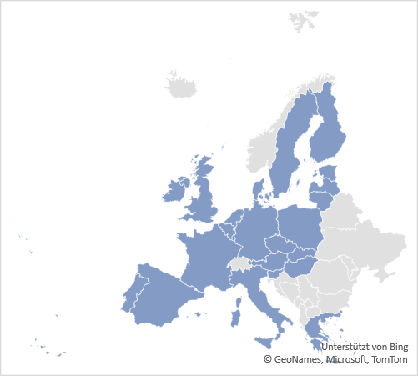
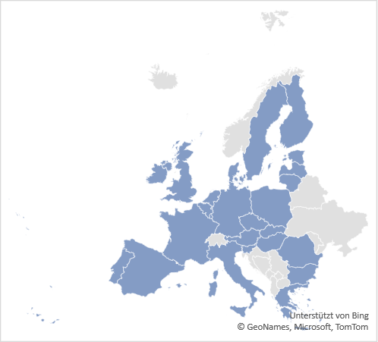
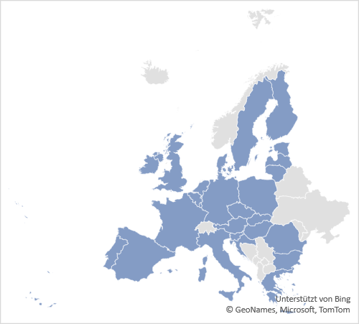
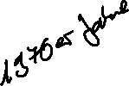



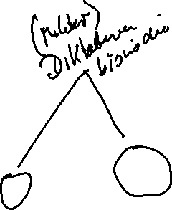


EU
1973
1981
1986
1995
2003
2007
2013
2020

Slide 12
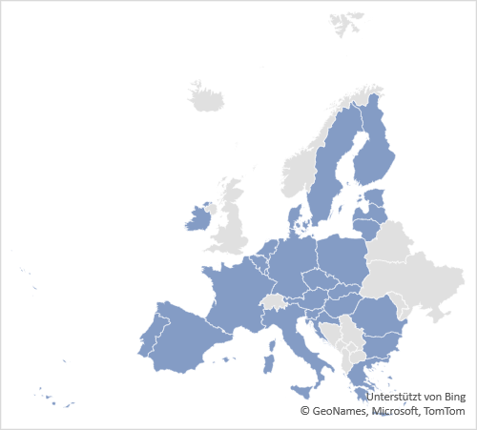

EU – 2020

Slide 13
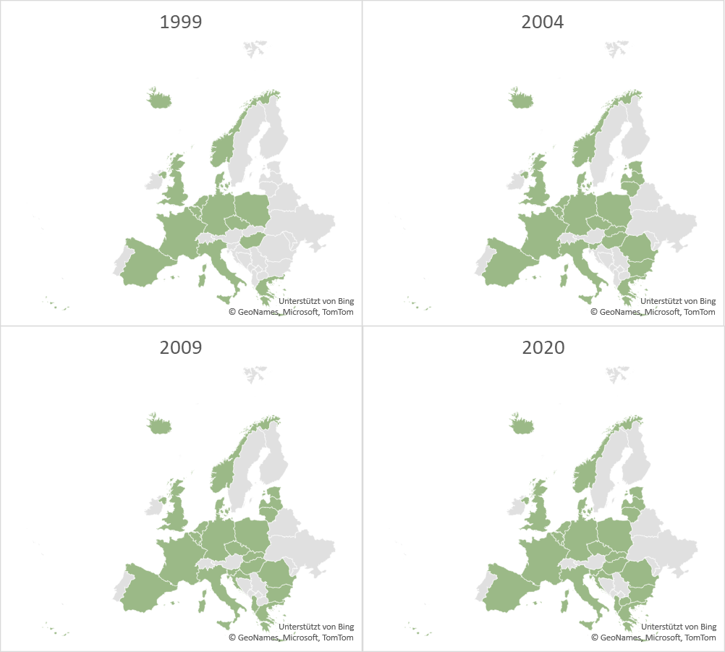



Nato

Slide 14
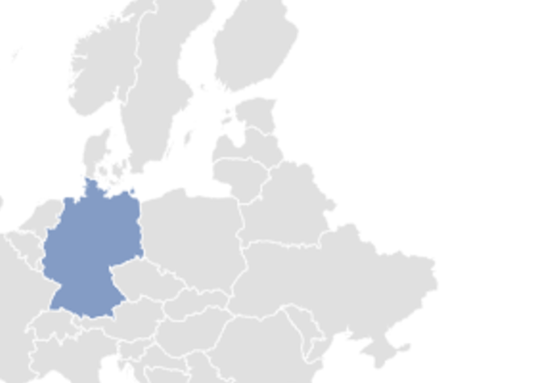
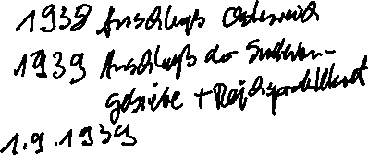
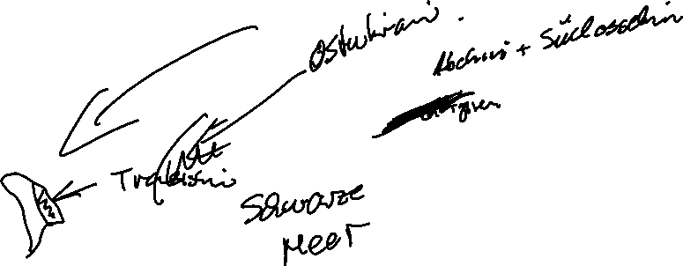






Exkurs: Aus der Geschichte Lernen

Slide 15
Finanzwissenschaft
Den Gegenstand bilden die wirtschaftlichen Aktivitäten des Staates
  Gegenüberstellung der Einnahmen und Ausgaben des öffentlichen Sektors
Zwei grundsätzliche Fragen sollen beantwortet werden:
  Wie beeinflusst die Staatsaktivität die Wirtschaft als Ganzes (positiv)
  Wie sollten die wirtschaftspolitischen Maßnahmen des Staates ausgestaltet sein unter der Berücksichtigung vorher formulierter Ziele (normativ)

Slide 16
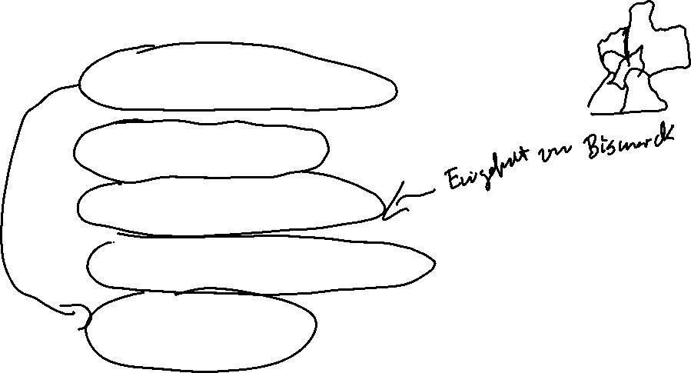
Was ist der Staat?
Gebietskörperschaften
Normengerüst
Sozialversicherungen
Öffentliche Unternehmen
Individuen

Slide 17


Gebietskörperschaften
Europäische Union
Bund
Länder
Landkreise, Gemeinden und Gemeindeverbände/Verwaltungsgemeinschaften

Slide 18


Vertikale Staatsstruktur
Bund
Bundes(flächen)länder (13)
Regierungsbezirke (19)
Stadtstaaten (3)
Landkreise (294)
Gemeinden
und
Gemeindeverbände/Verwaltungsgemeinschaften
Kreisfreie
Städte (107)

Slide 19
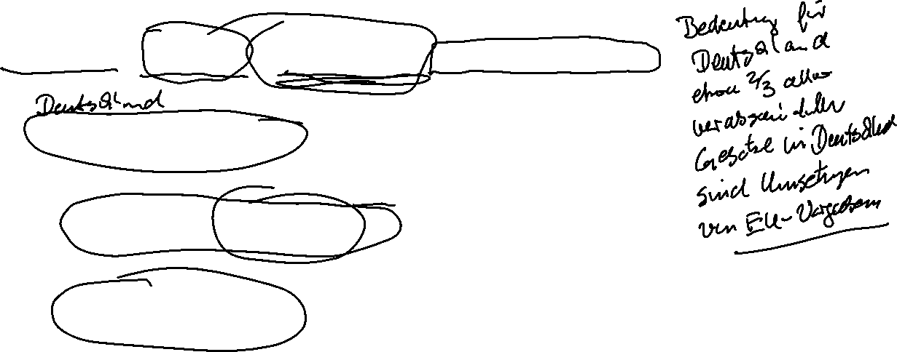
Normengerüst
AEUV/EUV + Richtlinien/EU-Verordnungen/(delegierte) Rechtsakte
  Verfassung – Grundgesetz
    Gesetze (BGB, HGB, GWB, …)
      Verordnungen

Slide 20

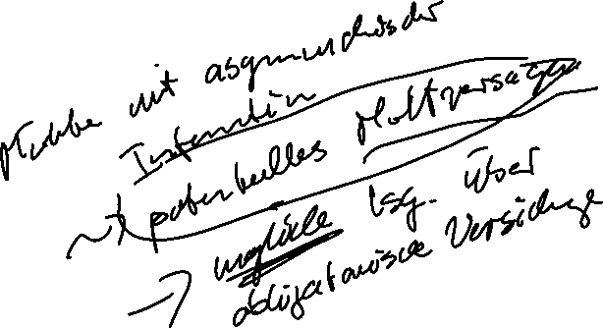
Gesetzliche Sozialversicherungen
Krankenversicherung
Unfallversicherung
Rentenversicherung
Arbeitslosenversicherung
Pflegeversicherung

Slide 21

Öffentliche Unternehmen
Unternehmen | Eigentümerstruktur (2020)
Europäische Zentralbank (EZB) | Anteile gemäß des Kapitalschlüssels der Mitglieder Eurozone (marginale Anteile der übrigen EU-Mitglieder)
Europäische Investitionsbank (EIB) | Anteile gemäß der wirtschaftlichen Leistungsfähigkeit (∽ BIP) der EU-Mitglieder
Bundesbank | Mittelbares Organ der öffentlichen Verwaltung (Bundesbankgesetz)
Kreditanstalt für Wiederaufbau (KfW) | 20% Bund 80% Länder
Landesbanken | Sparkassenverbände, Länder, Städte, Gemeinden, Landesbanken
Sparkassen | Meist in kommunaler Trägerschaft
Kommunale Versorgungsunternehmen (z.B. Energie, Wasser) | Städte und Gemeinden
Deutsche Bahn AG | 100% Bundesbesitz
Deutsche Post AG | 20,55% KfW 70,4% Streubesitz
Deutsche Telekom AG | 17,4% KfW 14,5% Bund 68,1% Streubesitz

Slide 22


Individuen
Bürger als staatliche Akteure
  Wähler
  Mitglieder der Sozialversicherungen
  Interessengruppen
Bürger als Adressaten staatlichen Handelns
  Begünstigung oder Belastung durch Gesetze
  Nutzung öffentlicher Einrichtungen
  Abgaben – und Steuerzahlungen/Erhalt von Transfers
Bürger die staatlich handeln
  Politiker
  Öffentlicher Dienst

Slide 23
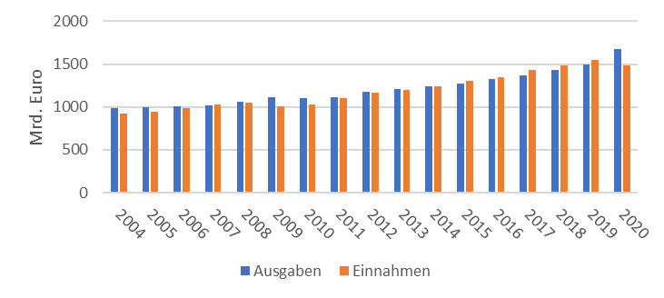
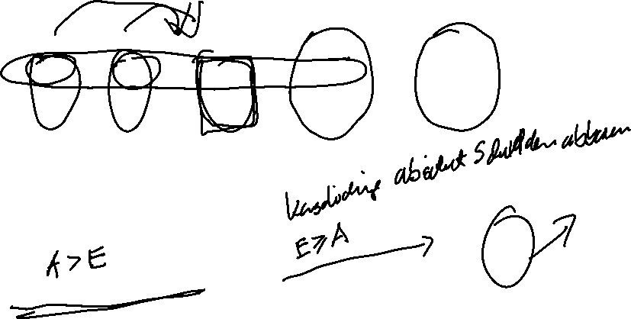
Einnahmen und Ausgaben des öffentlichen Sektors
Quelle: Destatis, Finanzstatistik, Rechnungsergebnisse der öffentlichen Haushalte, Vierteljährliche Kassenergebnisse des Öffentlichen Gesamthaushalts, Schulden des Öffentlichen Gesamthaushalts,
Einnahmen und Ausgaben sind bereinigt und ergeben sich damit als die Summe der Einzelpositionen

Slide 24
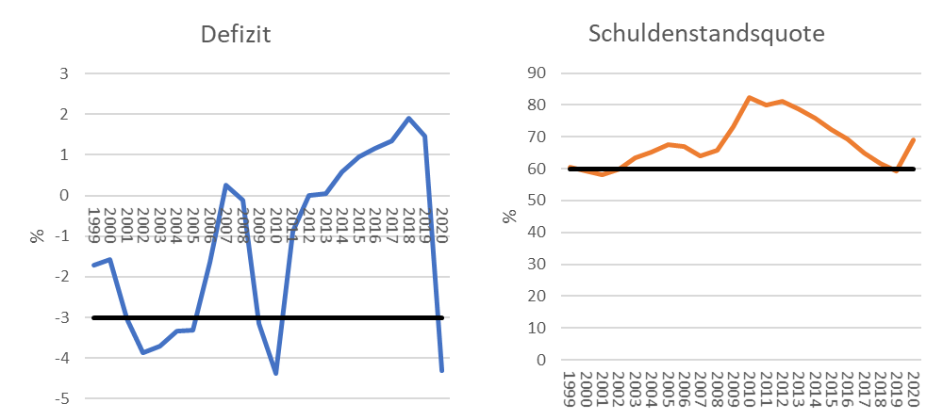

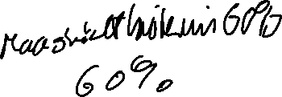

Entwicklung von Defizit und Schulden
Schuldenstandsquote : Schulden des Staates in Relation
zum Bruttoinlandsprodukt
Quelle: Destatis, Bundesbank

Slide 25




Gliederung der Ausgaben nach Arten
Öffentliche Ausgaben
Sonstige Ausgaben
z.B. Grundstückskäufe, Kreditvergabe,
Inanspruchnahme von Bürgschaften,
insb. im Zuge der Coronakrise ist Deutschland Bürgschaften im dreistelligem Milliardenbereich eingegangen, die aber bisher noch nicht in Anspruch genommen worden sind
Transferausgaben
(Übertragungen)
Leistungsausgaben
(Realausgaben, Transformationsausgaben)
Personalausgaben
z.B. Staatsbedienste
an Unternehmen
(Subventionen)
an private Haushalte
z.B. Sozialausgaben
E-Autoprämie
Sachausgaben
z.B. Förderungen für
Solar- Windenergie-
erzeugung
umfasst zum einen den Kauf von Sachleistungen und zum anderen von Dritten erbrachte Dienstleistungen
(u.a. Mieten, Reinigungsleistungen, Bankdienstleistungen)
Quelle: In Anlehnung an Zimmermann et. al, Finanzwissenschaft

Slide 26

Gliederung der Einnahmen nach Arten
Quelle: In Anlehnung an Zimmermann et. al, Finanzwissenschaft
Öffentliche Einnahmen
Zuweisungen und
Erstattungen
Öffentliche Schuld
Beiträge
z.B. Ausgabe von Staatsanleihen,
Kassenkredite auf kommunaler Ebene
z.B. Länderfinanz- ausgleich,
kommunaler Finanzausgleich
z.B. freiwillige Sozialversicherungs-beiträge, Straßenan- liegerbeitrag *
Gebühren
Erwerbseinkünfte
Zwangsabgaben
z.B. Gebühr für Personal- ausweis,
Beurkun- dung. Müll- abfuhr
Gewinne aus öffentlichen Beteiligungen (siehe öffentl. Unternehmen). Insb. öffentliche Energieversorger oder Sparkassen auf kommunaler Ebene
Sozialabgaben
z.B. Pflegeversicherung
Arbeitslosenversicherung, Krankenversicherung,
Rentenversicherung
Steuern
Faktorsteuern
z.B. Kapitalertragssteuer, Einkommenssteuer. Allg.
Steuern auf Arbeit und Kapital
Gütersteuern
z.B. Umsatzsteuer/Mehrwertsteuer, Zölle, Vergnügungssteuer
* Achtung: Rundfunkbeitrag (GEZ) und Semesterbeitrag, sind von der Legaldefinition her eine Gebühr!

Slide 27

Frage nach dem Umfang der Staatstätigkeit
Minimal State
Der Staat ist auf die geringst mögliche Machtausübung beschränkt.
Im obliegt einzig die Gewährung der äußeren und inneren Sicherheit
  Robert Nozick (1974) Anarchy, State, and Utopia → der Staat bildet sich aus dem Naturzustand (ähnlich wie bei John Locke (1689) Two Treatises of Government) als ein System aus freiwilligen Verträgen.

Slide 28
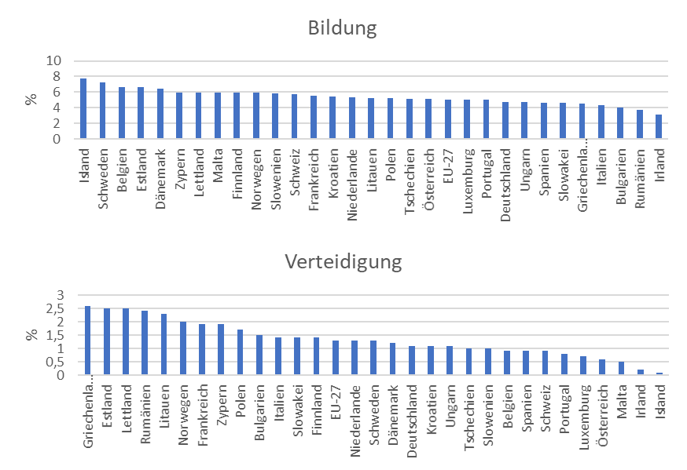
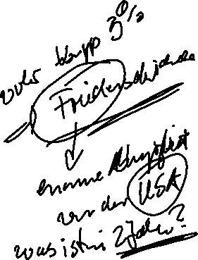
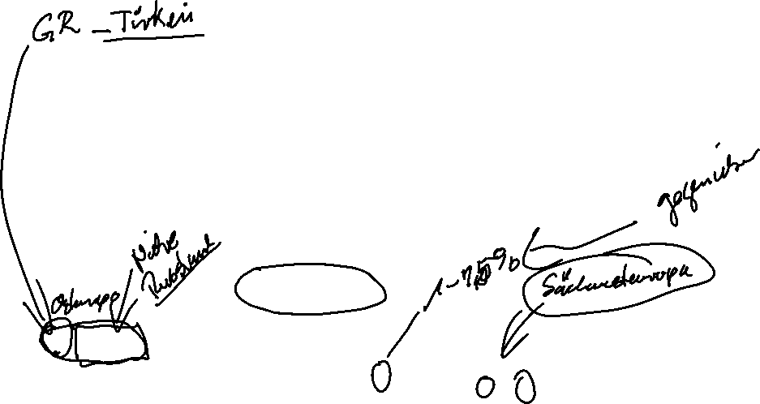
Bildungs- und Verteidigungsausgaben in Relation zum BIP 2020
Quelle: Eurostat

